Slide 1

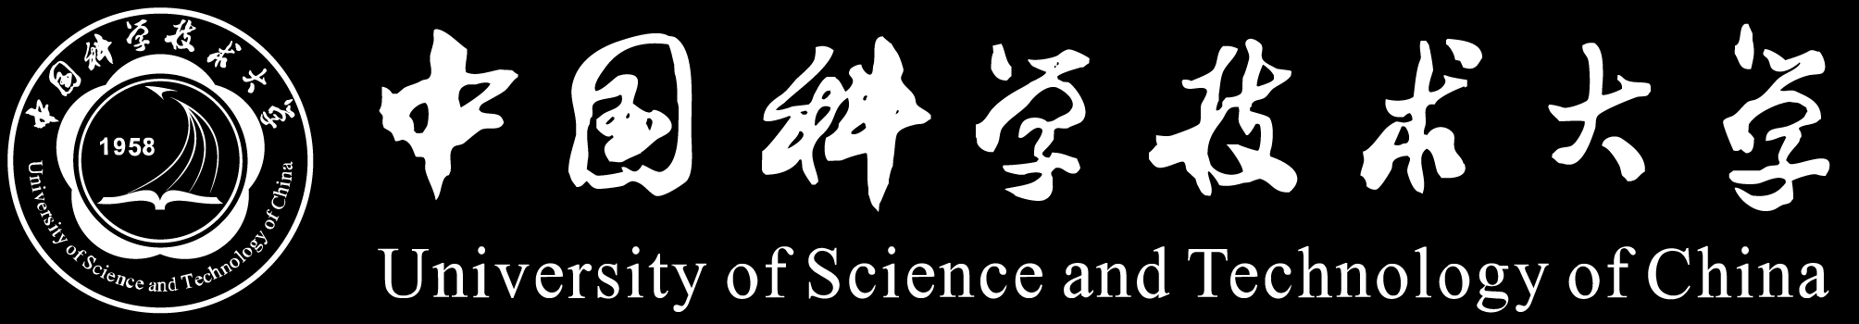
实验课导论
Infonet@USTC | 麻治昊

Slide 2
资料汇总
课程主页
  https://if.ustc.edu.cn/course/course/view.php?id=37
  所有资料都能从这个链接找到，包括下面那俩重要的链接
  理论课、实验课PPT
配套视频资料
  https://space.bilibili.com/337732684/channel/collectiondetail?sid=1043933
  分为复习课（预习课）、习题课、实验课
  链接要用电脑端打开，手机端看不到合集简介，只能显示到我的个人主页
实验代码相关资料
  https://rec.ustc.edu.cn/share/d5213ae0-7a8d-11ef-a999-c9007e0d13f3

Slide 3
目录
实验安排
前置知识
实验内容
考核指标

Slide 4
1 实验安排
如课程主页所述
  地点：高新区信智楼一楼机房
  时间：7~11教学周，每周四11~13节课
    实际上可以根据具体情况后延到15周
    11节课对应19:30，但也可以早到
    助教在的话早到可以提前检查（看情况）

Slide 5
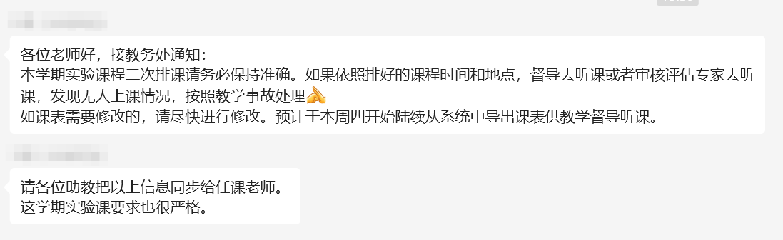
1 实验安排
响应教务处号召，本学期实验课请严肃对待！

Slide 6
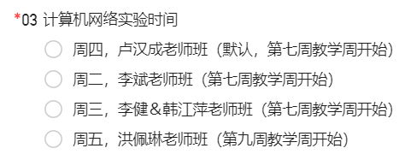
1 实验安排
签到环节，发实验报告即签到
  发下去的实验报告如果没被领走，则记作缺席一次（可代取）
人性化考虑
  可事前请假
  可请假多次
  可一次请多次假
  可去其他班级进行实验
  请假/换班方式：私聊助教
    建议加好友，否则QQ可能吞群聊临时会话
在其他班实验报告也需提交到原本班级的助教（可代交）（麻治昊、佟暟二选一）

Slide 7
1 实验安排
每节课安排
  19:30~19:45收发实验报告
  实验报告收发完成后，可进行答疑与检查工作

Slide 8
2 前置知识
课上学过的
  C语言程序设计与调试-饭碗
  数据结构-用到了一点点队列相关的内容
需要自己慢慢掌握的
  虚拟机-课上没做完可以回去做，照着视频配就行
    https://www.bilibili.com/video/BV1YA411c776/
  Linux系统基本知识
    常见指令，如sudo、ls、cd、mv、rm、apt等
    编译环境
      https://www.bilibili.com/video/BV18P4y1C7Ei/
      https://www.bilibili.com/video/BV1EWWxedERN
  Markdown语法-写实验报告要用
    https://www.bilibili.com/video/BV172421w7Ba/
  搜索引擎使用技巧
    出问题了先自己搜一搜，尤其是环境问题、编译问题、代码出现了segment fault等等

Slide 9
3 实验内容
Linux命令行与IP组网
  Linux命令行部分需要在虚拟机里进行，且与物理机有一定的交互
  IP组网在物理机的Windows系统进行即可，利用PacketTracer软件
TCP/UDP通信程序设计
  有现成的框架，可直接在虚拟机里进行
  也可以自己搭框架，在Windows系统进行，核心函数类似，但依赖库可能有所区别
RDT通信程序设计
  以完形填空的形式，自己在软件层面完成停等、回退n、选择重传的滑动窗口协议
Wireshark抓包实例分析
  应用层实验，分析网络数据包

Slide 10
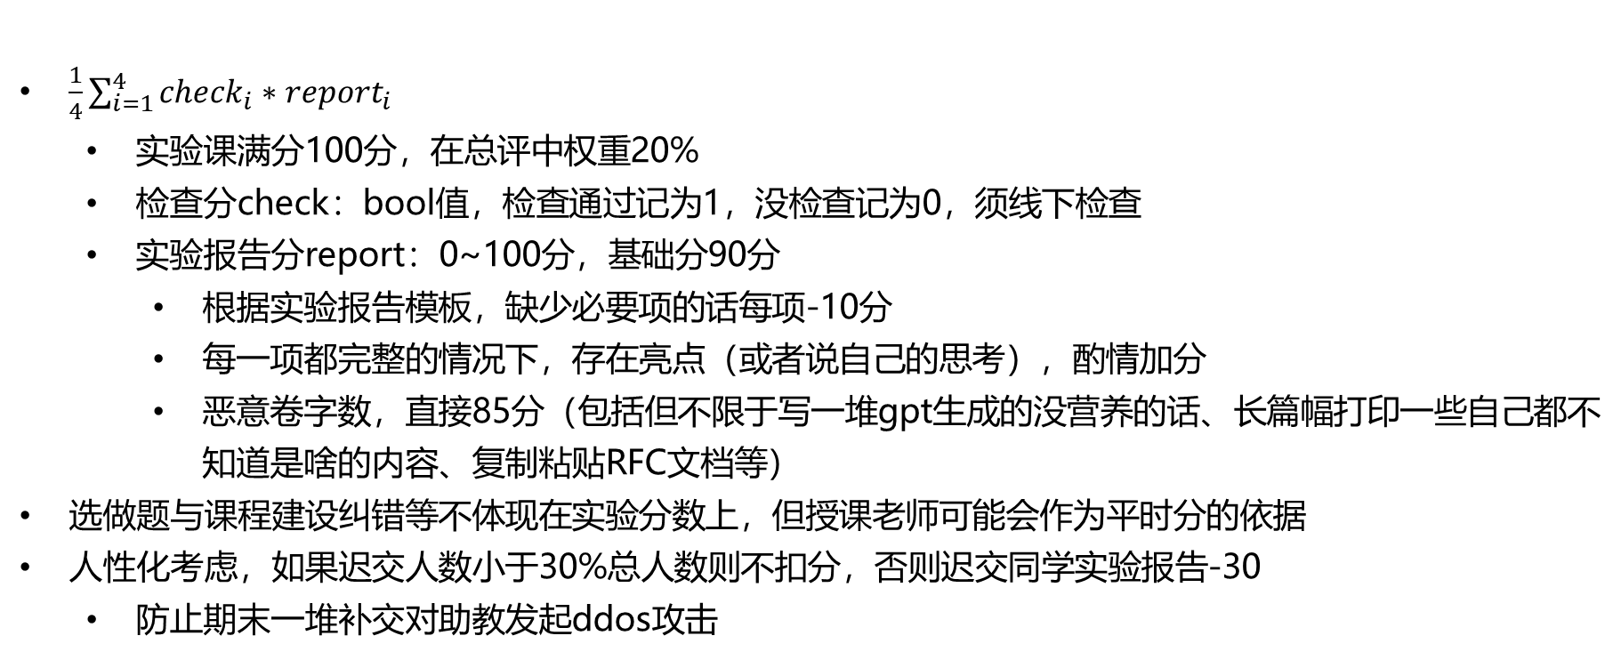
4 考核指标
$\frac{1}{4}\sum_{i=1}^{4}{{check}_{i}∗{report}_{i}}$
  实验课满分100分，在总评中权重20%
  检查分check：bool值，检查通过记为1，没检查记为0，须线下检查
  实验报告分report：0~100分，基础分90分
    根据实验报告模板，缺少必要项的话每项-10分
    每一项都完整的情况下，存在亮点（或者说自己的思考），酌情加分
    恶意卷字数，直接85分（包括但不限于写一堆gpt生成的没营养的话、长篇幅打印一些自己都不知道是啥的内容、复制粘贴RFC文档等）
选做题与课程建设纠错等不体现在实验分数上，但授课老师可能会作为平时分的依据
人性化考虑，如果迟交人数小于30%总人数则不扣分，否则迟交同学实验报告-30
  防止期末一堆补交对助教发起ddos攻击

